Slide 1
数据获取与比对
PartIV
Presenter: 09020328 王亮

Slide 2
数据获取与比对
原始数据集选取
数据展示比较
01
03
论文提供的数据集的选取
获取数据的可视化与比较
数据获取目标
数据处理
02
04
从论文中寻找需要获取的数据
对于数据集的处理和获取数据的过程

Slide 3
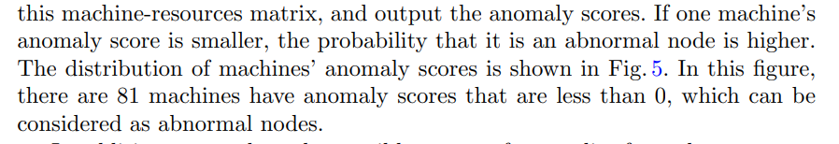
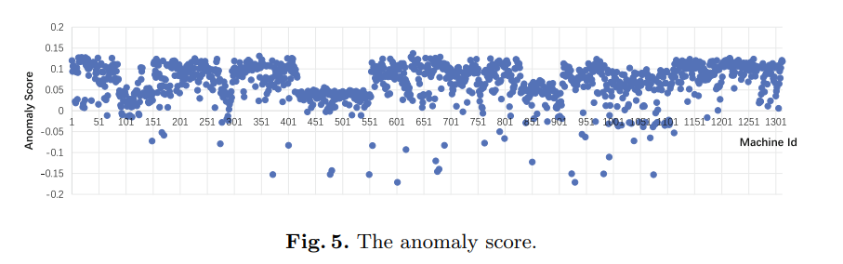
数据获取目标
X：machine id
Y：anomaly score
anomaly score越低
作为异常节点的概率越高
anomaly score为负数的节点可被是为异常节点
论文中选取的特征组合

Slide 4
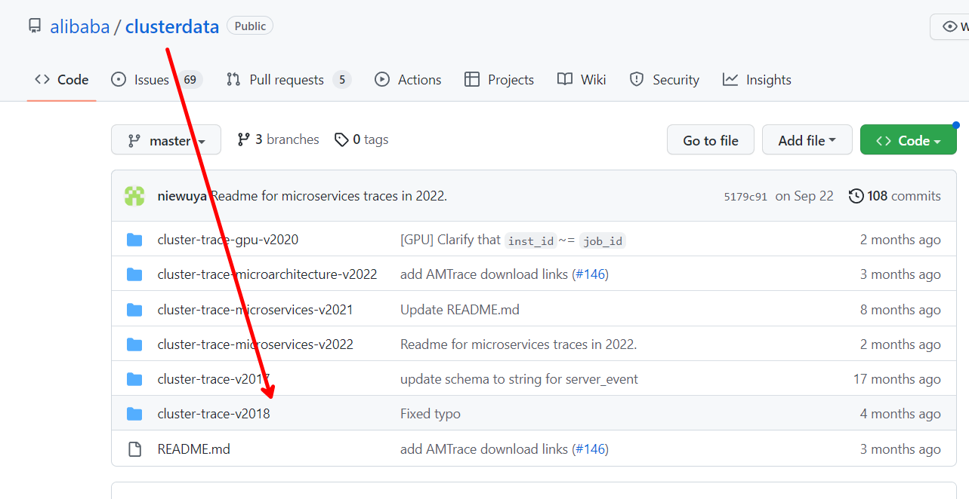
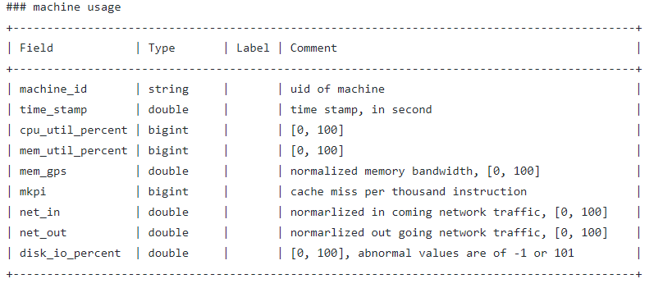
原始数据集选择
原始数据集上选取阿里2018的集群数据，左图为采用数据表的相应字段。

Slide 5

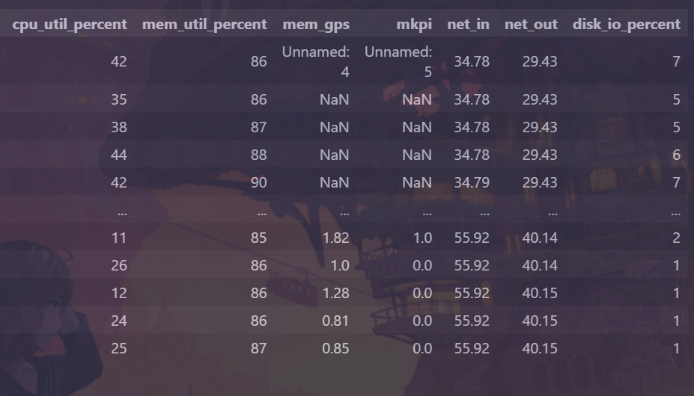
数据处理
原有表格中的mem_gps,mkpi存在着数据缺失，mem_gps,mkpi,net_in,net_out均不涉及

Slide 6
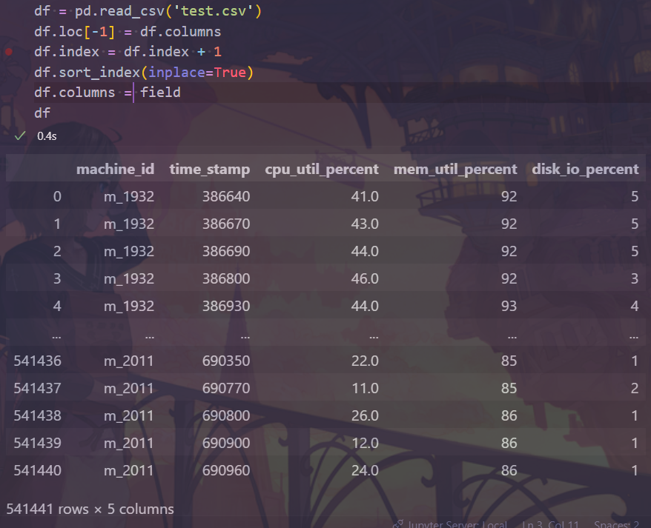
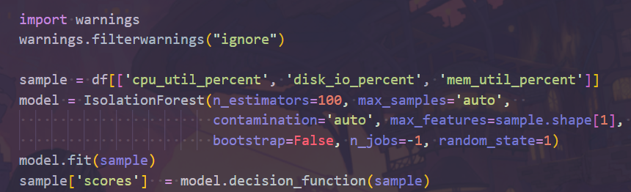
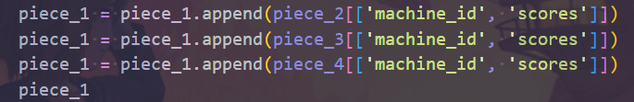
数据处理
两种方案：
集中处理80台
分开处理20台x4

Slide 7
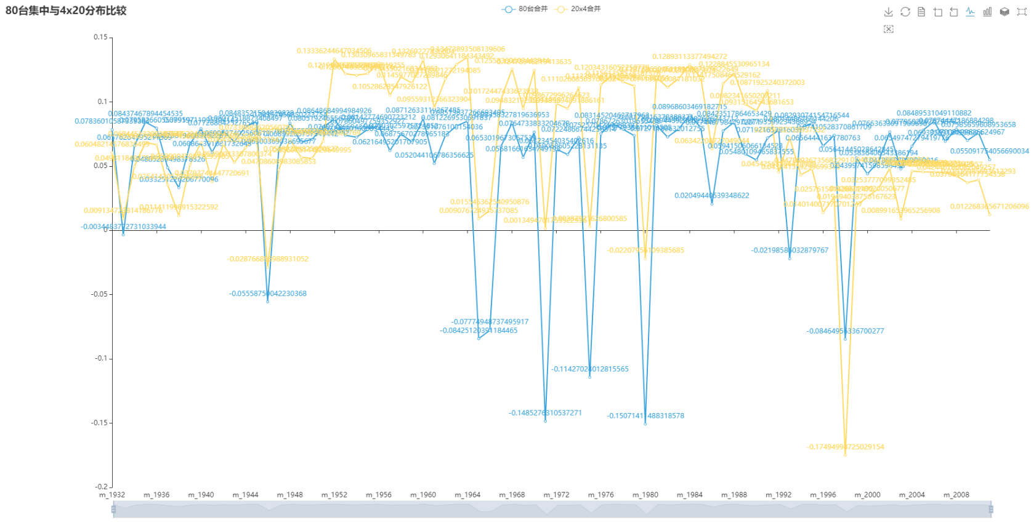
数据比对-1

Slide 8
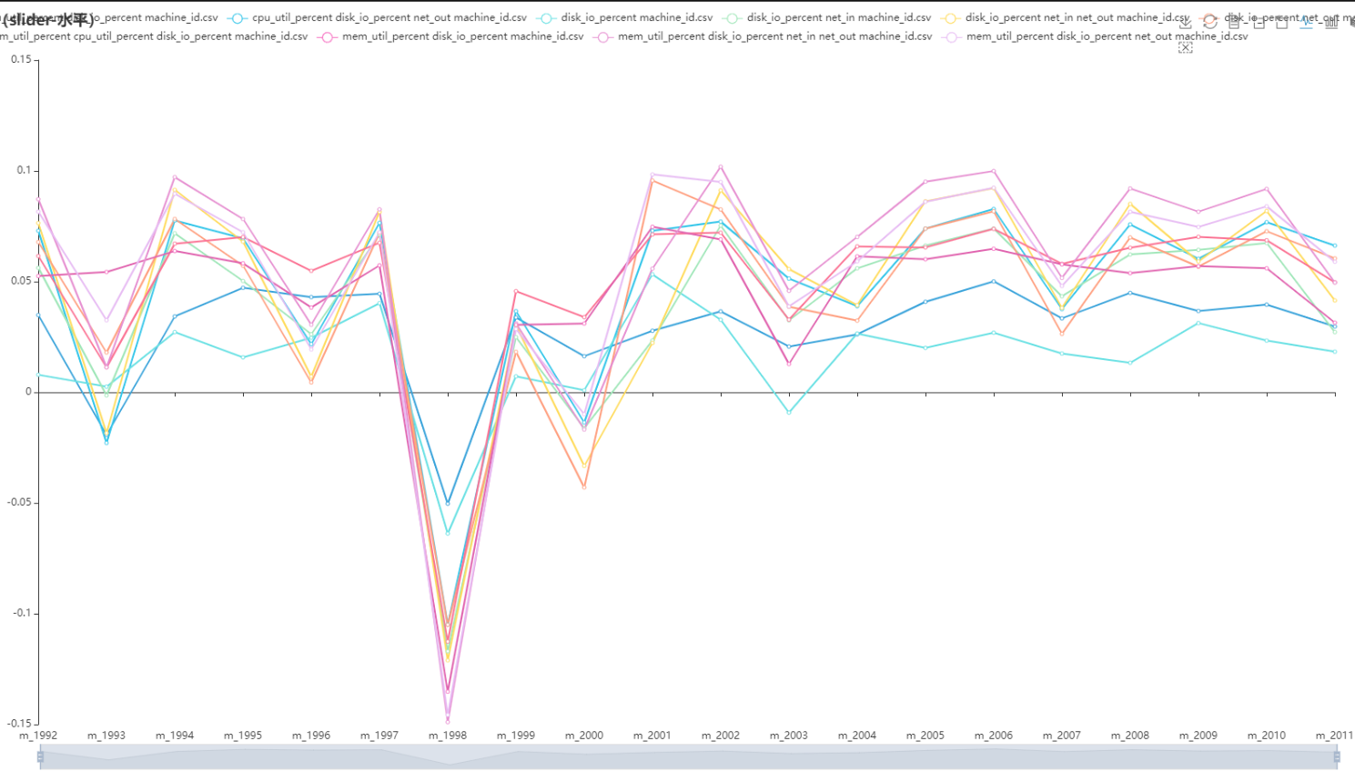
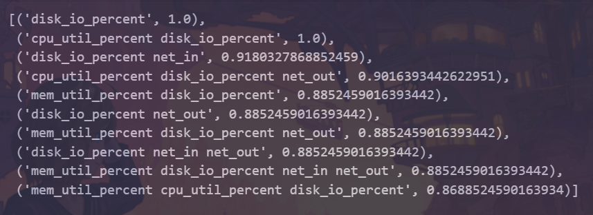
数据比对-2

Slide 9
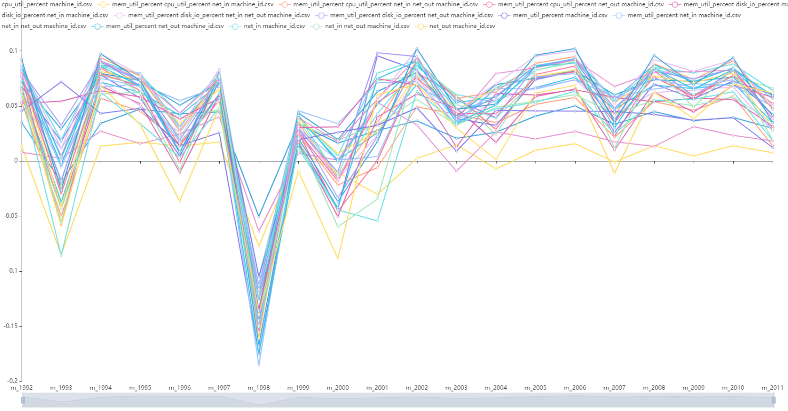
数据比对-3

Slide 10
Thanks!
End

